Slide 1

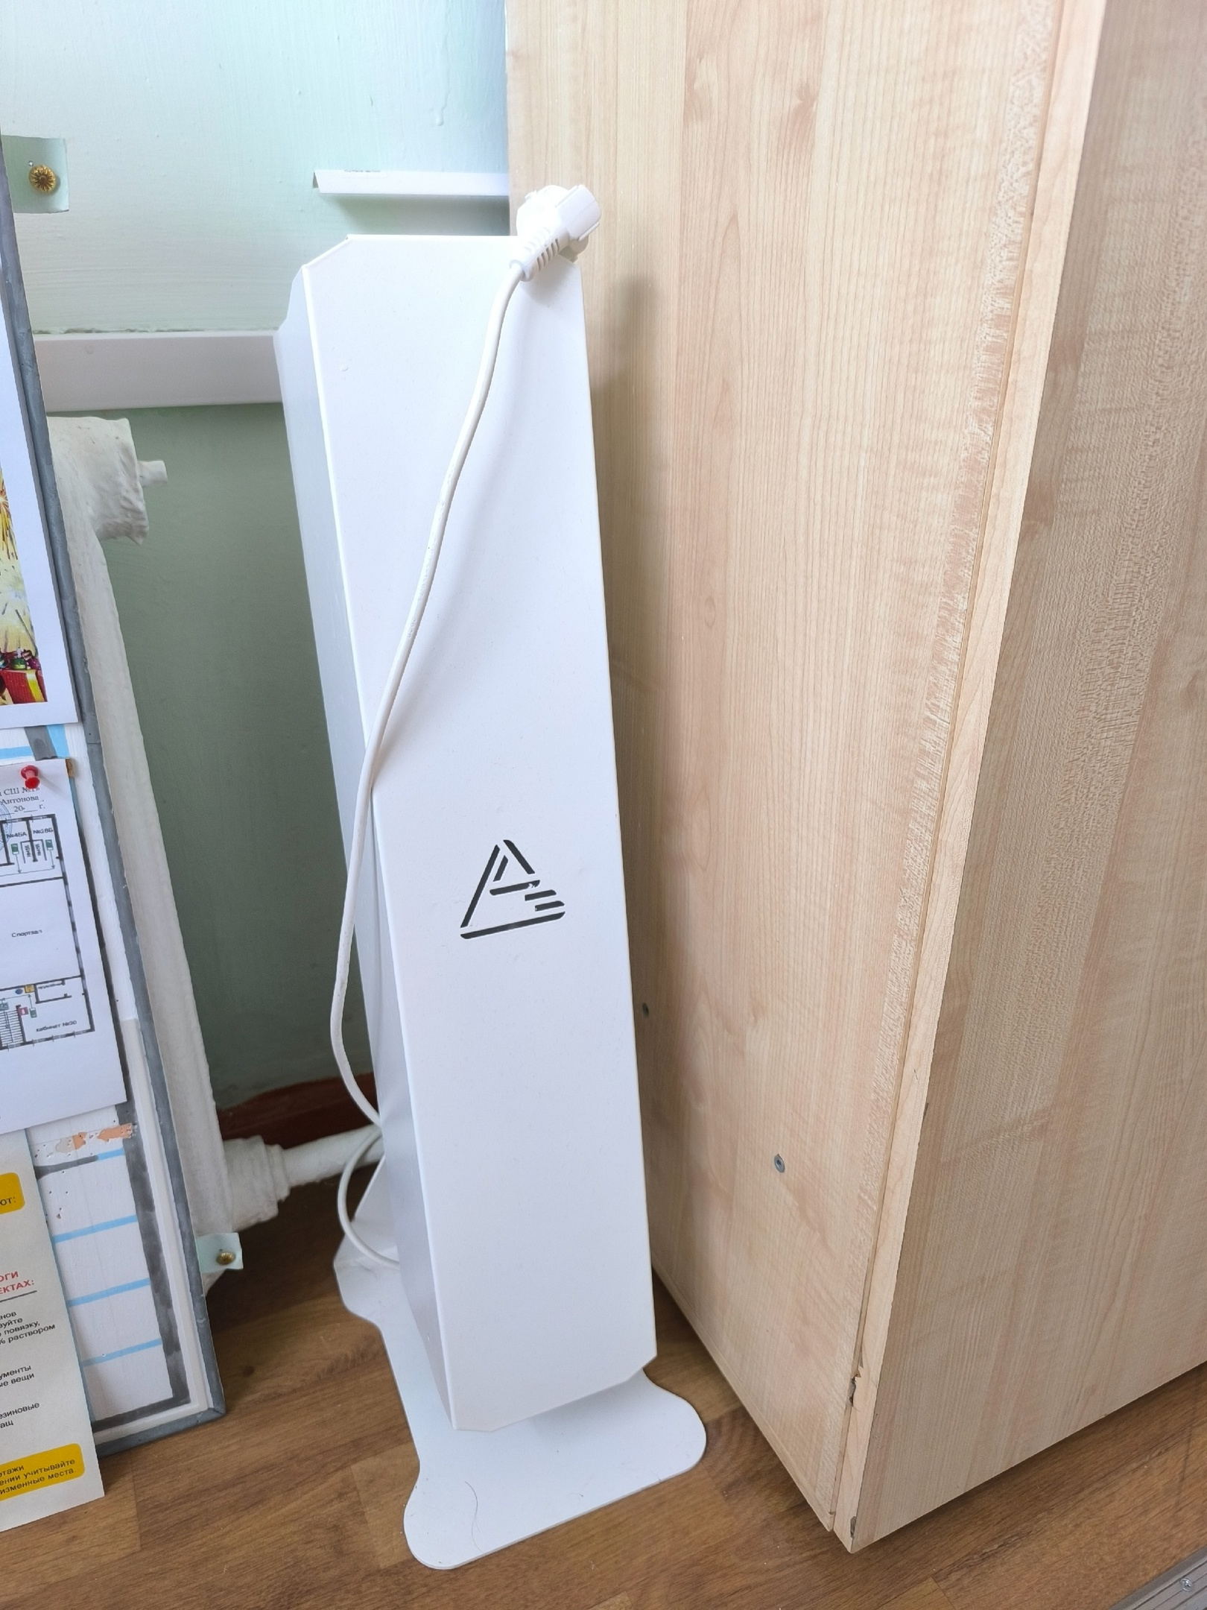
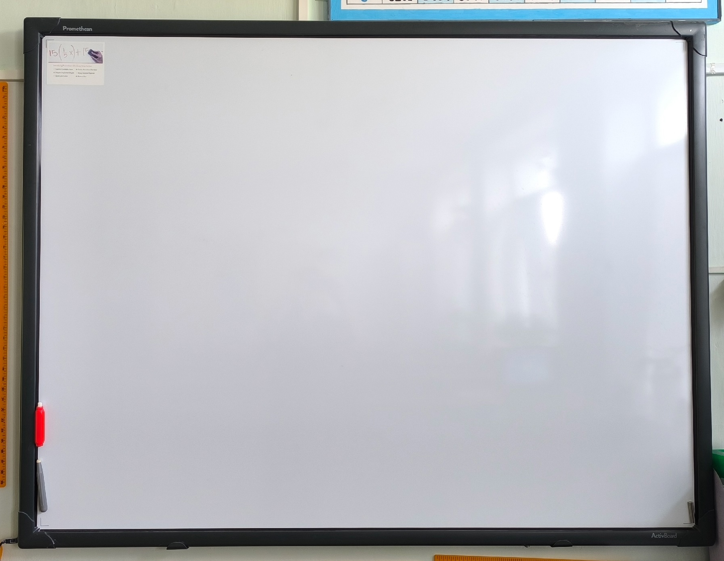
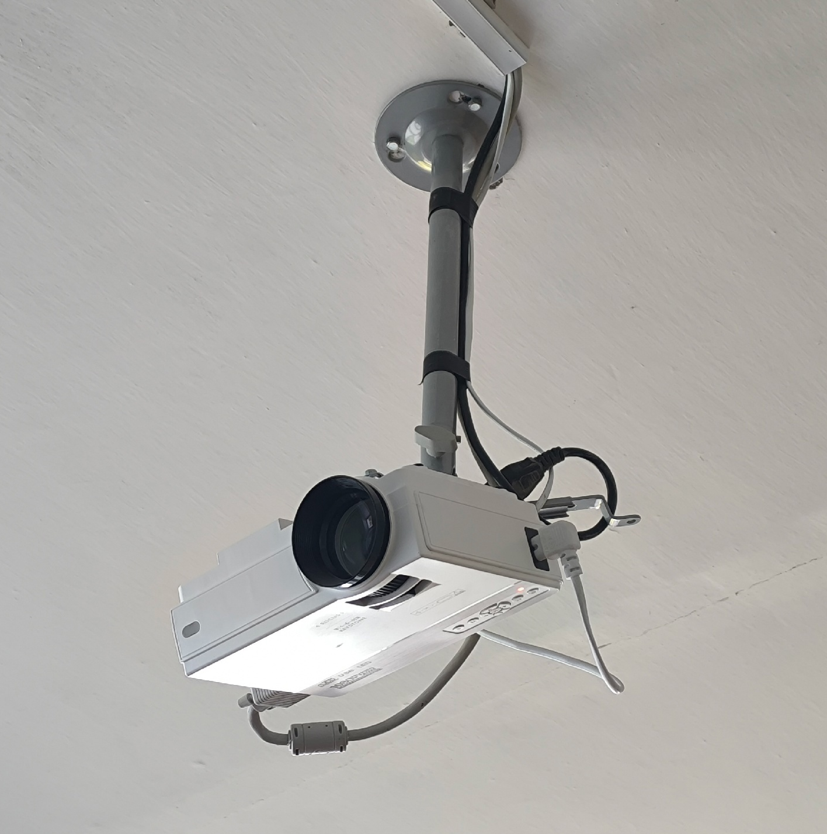
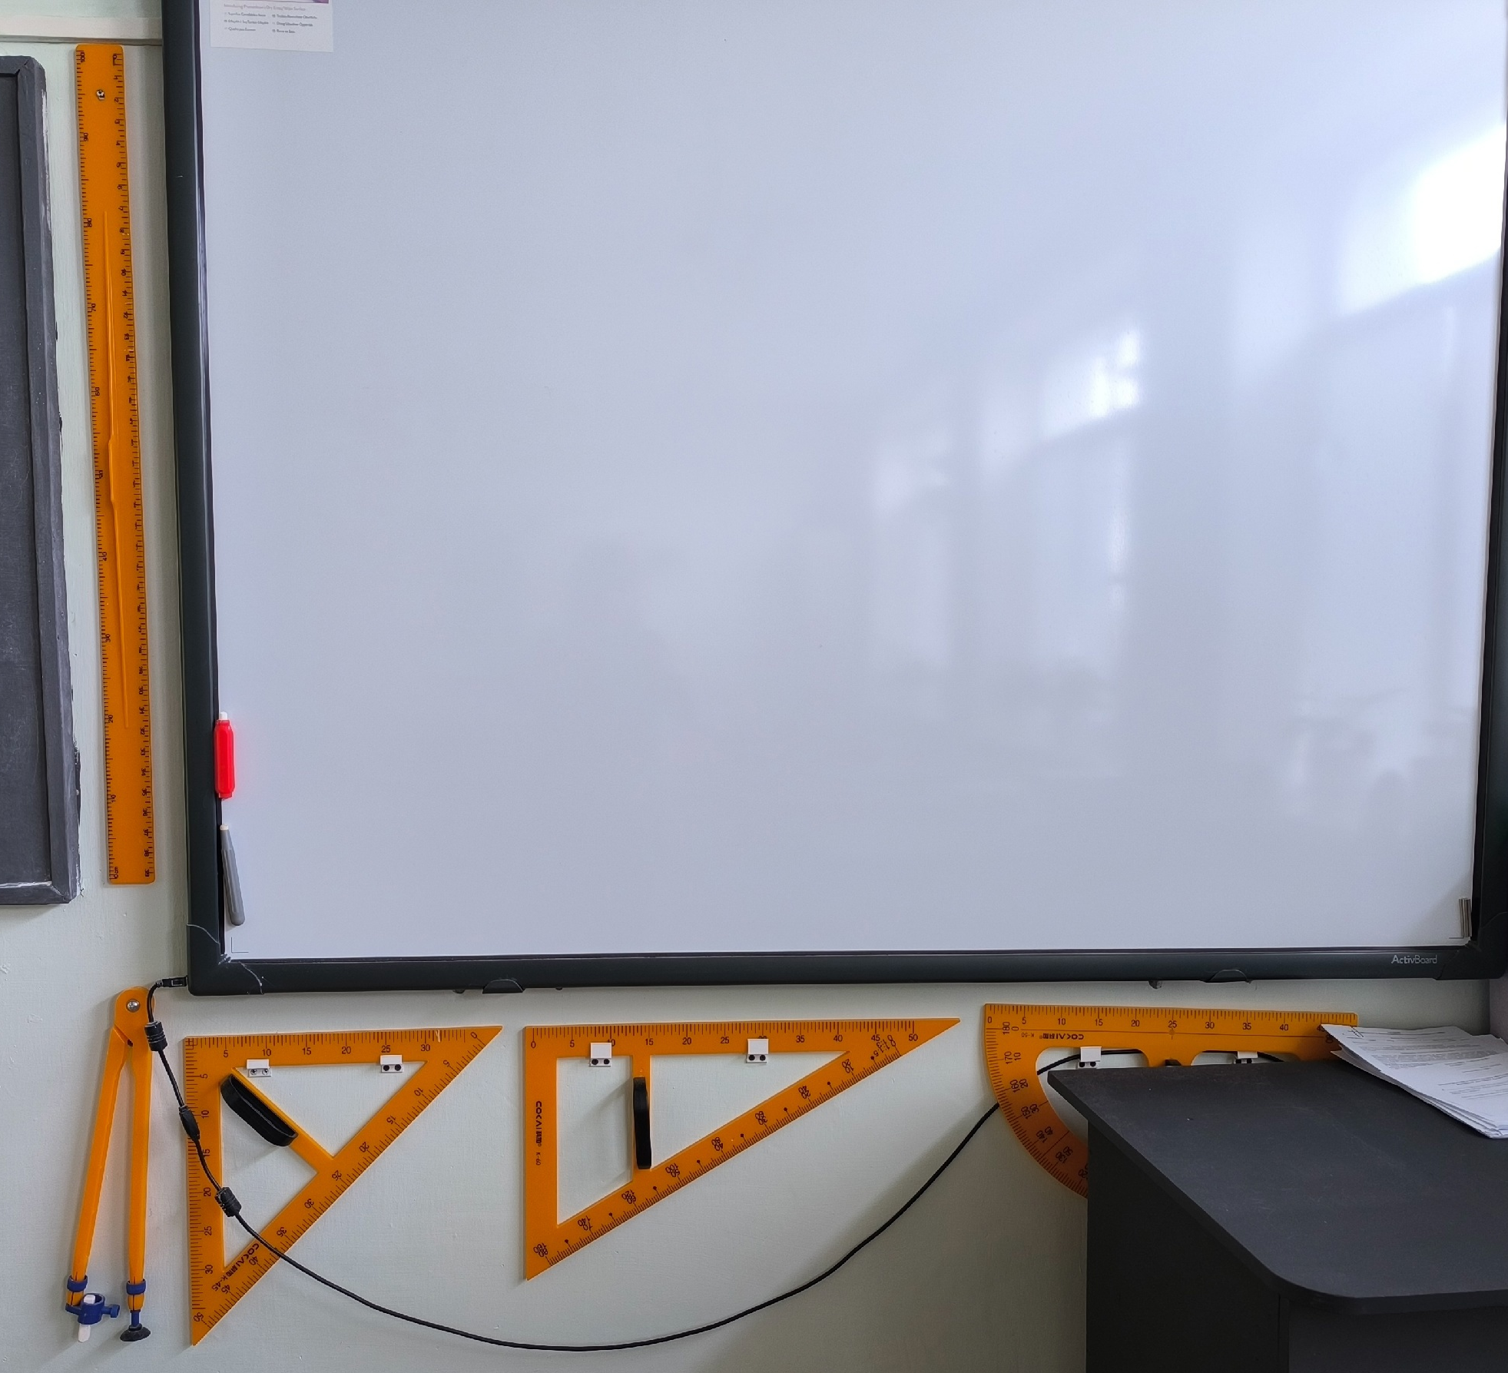
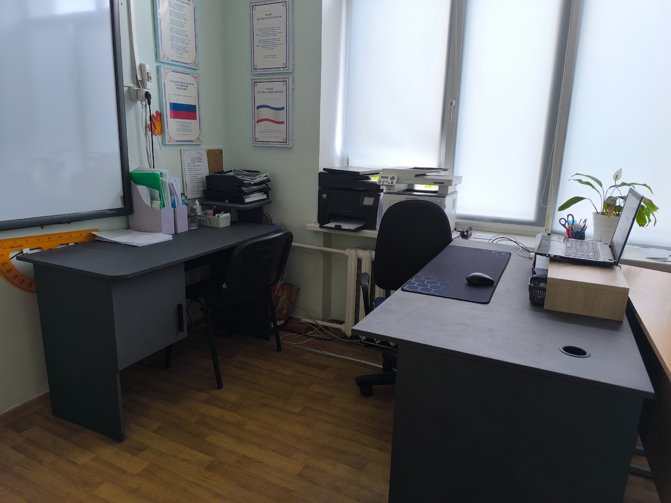
Кабинет математики
№35
Оборудование, средства обучения и воспитания
Ноутбук-2 шт, интерактивная доска -1шт, проектор (в комплекте с потолочным креплением для проектора)-1 шт, система МФУ-2 шт, звуковые колонки-1 шт, набор линеек для школьной доски-1 шт, рецуркулятор-1 шт.

Slide 2
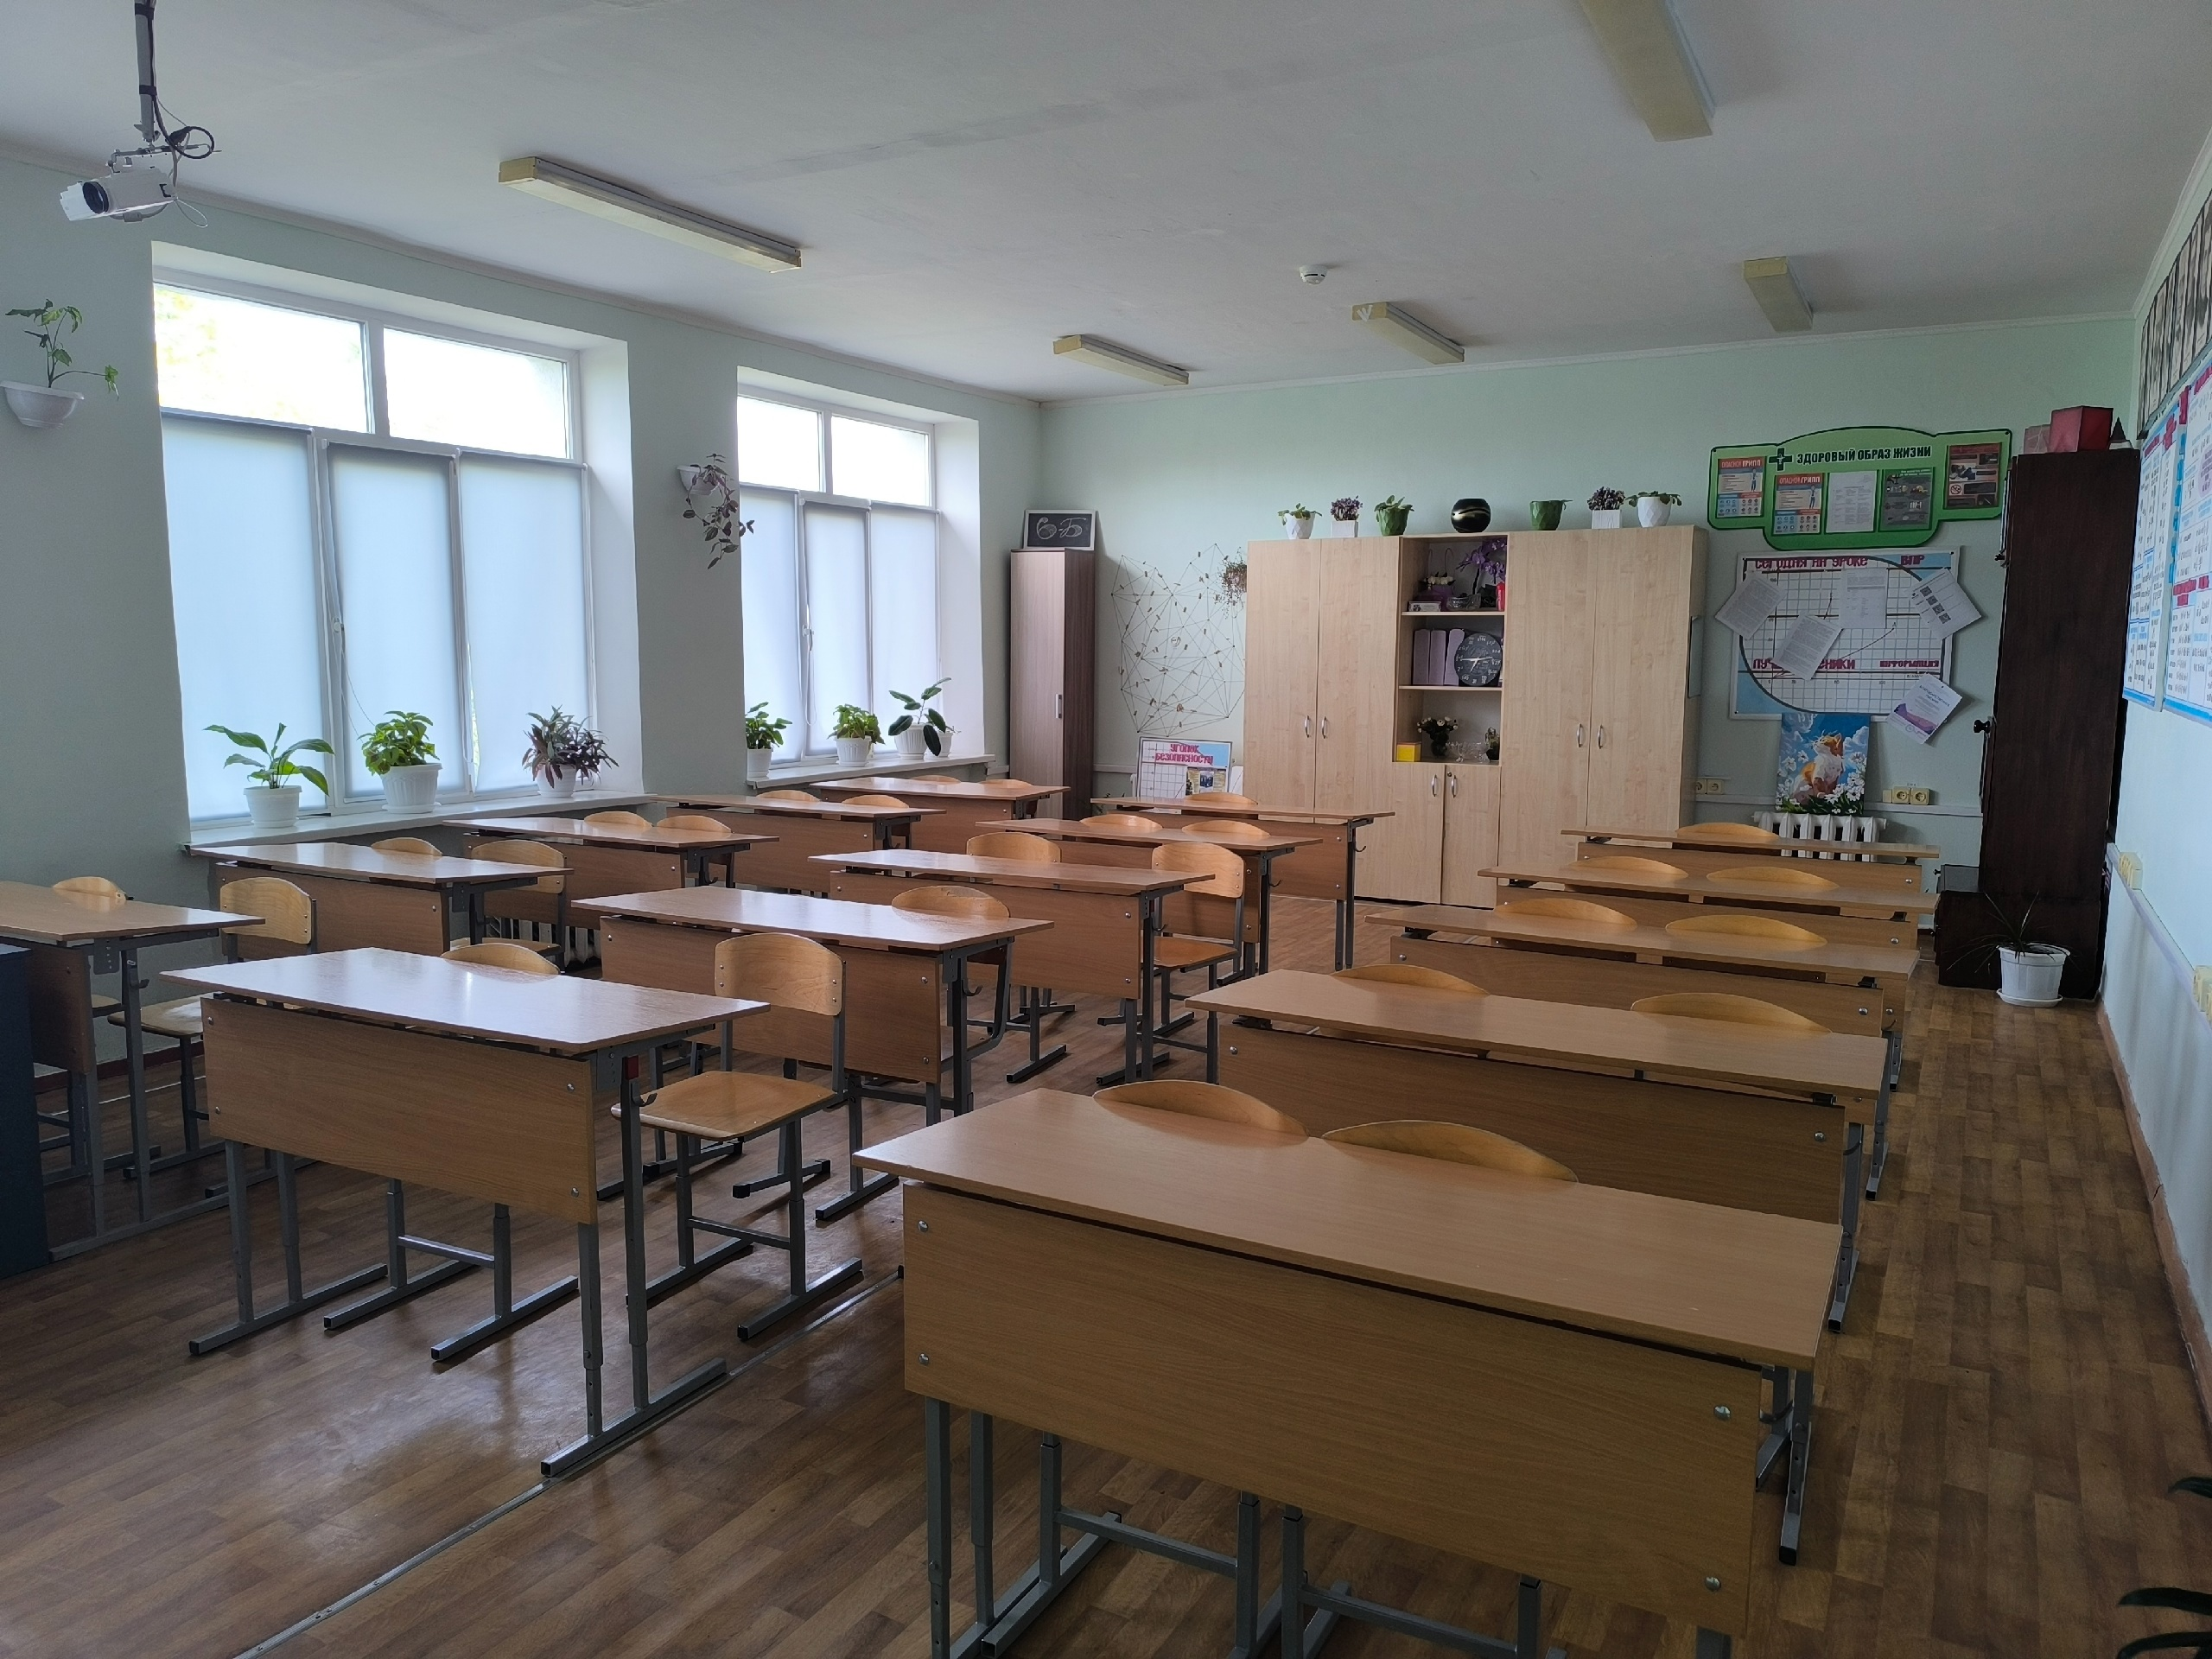
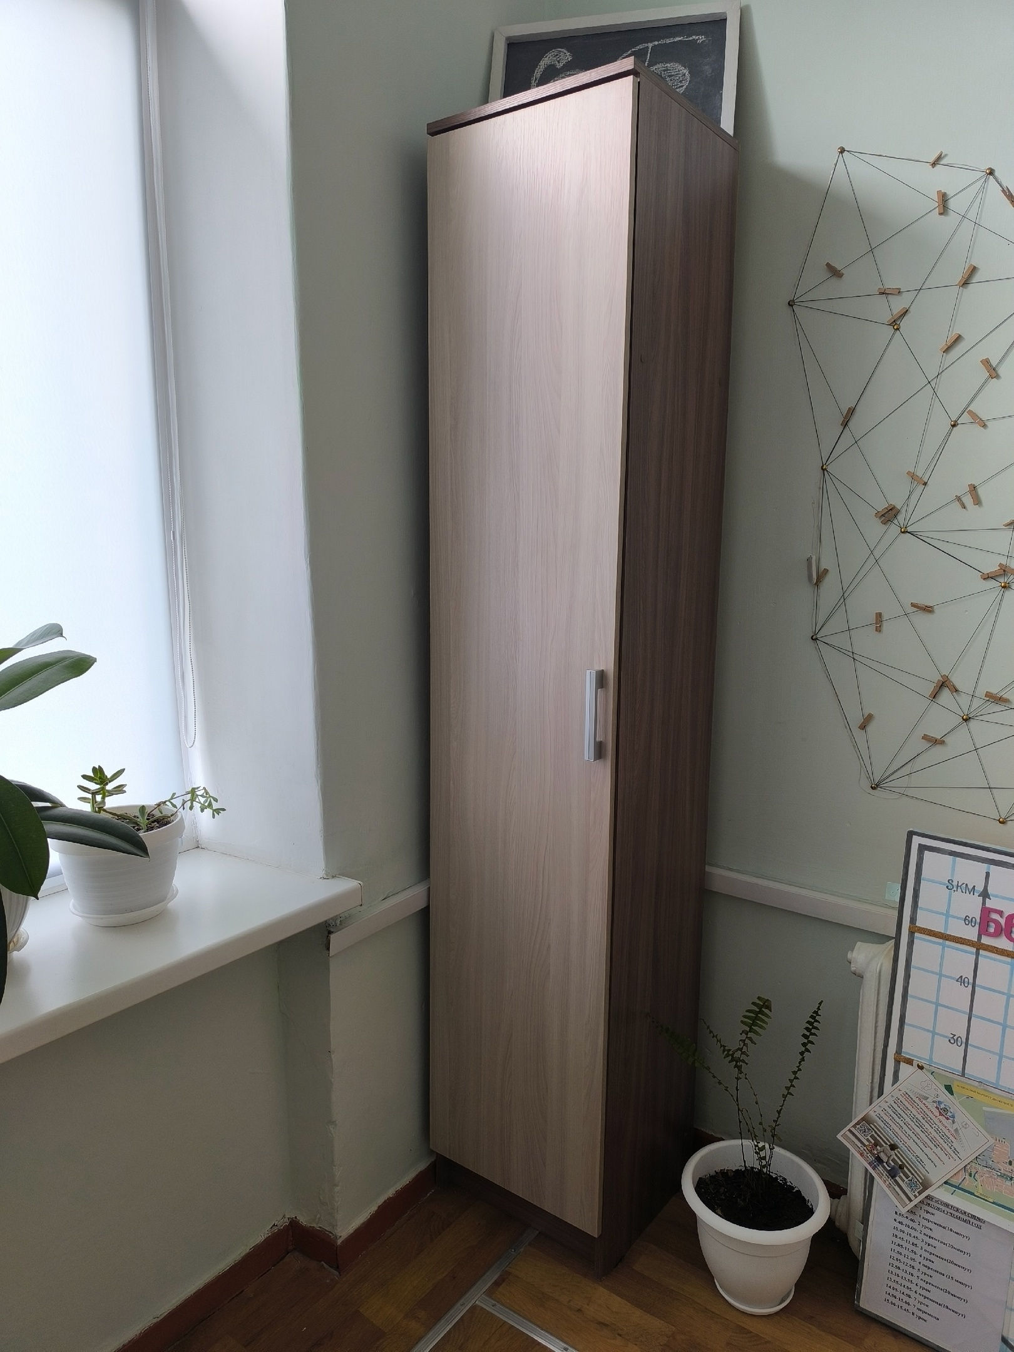
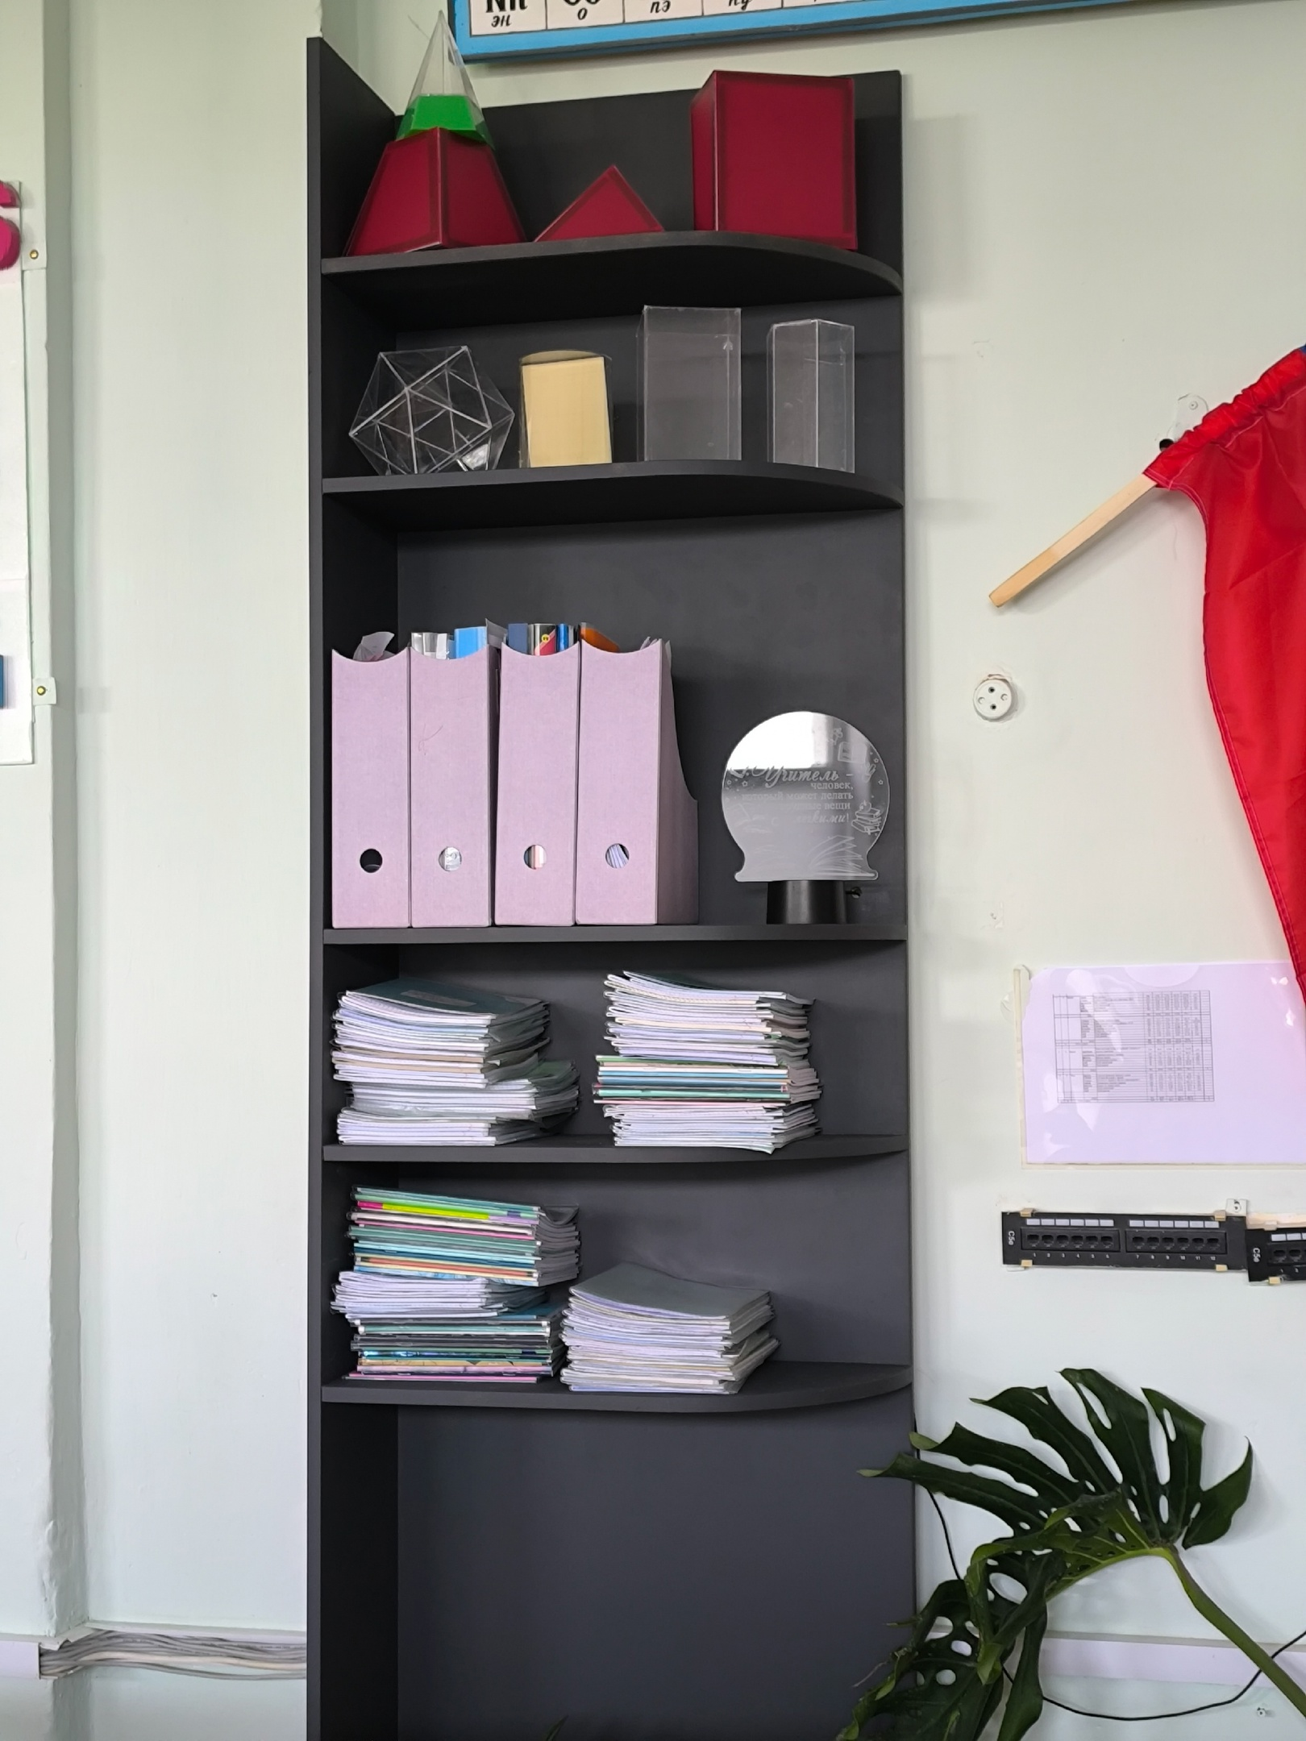
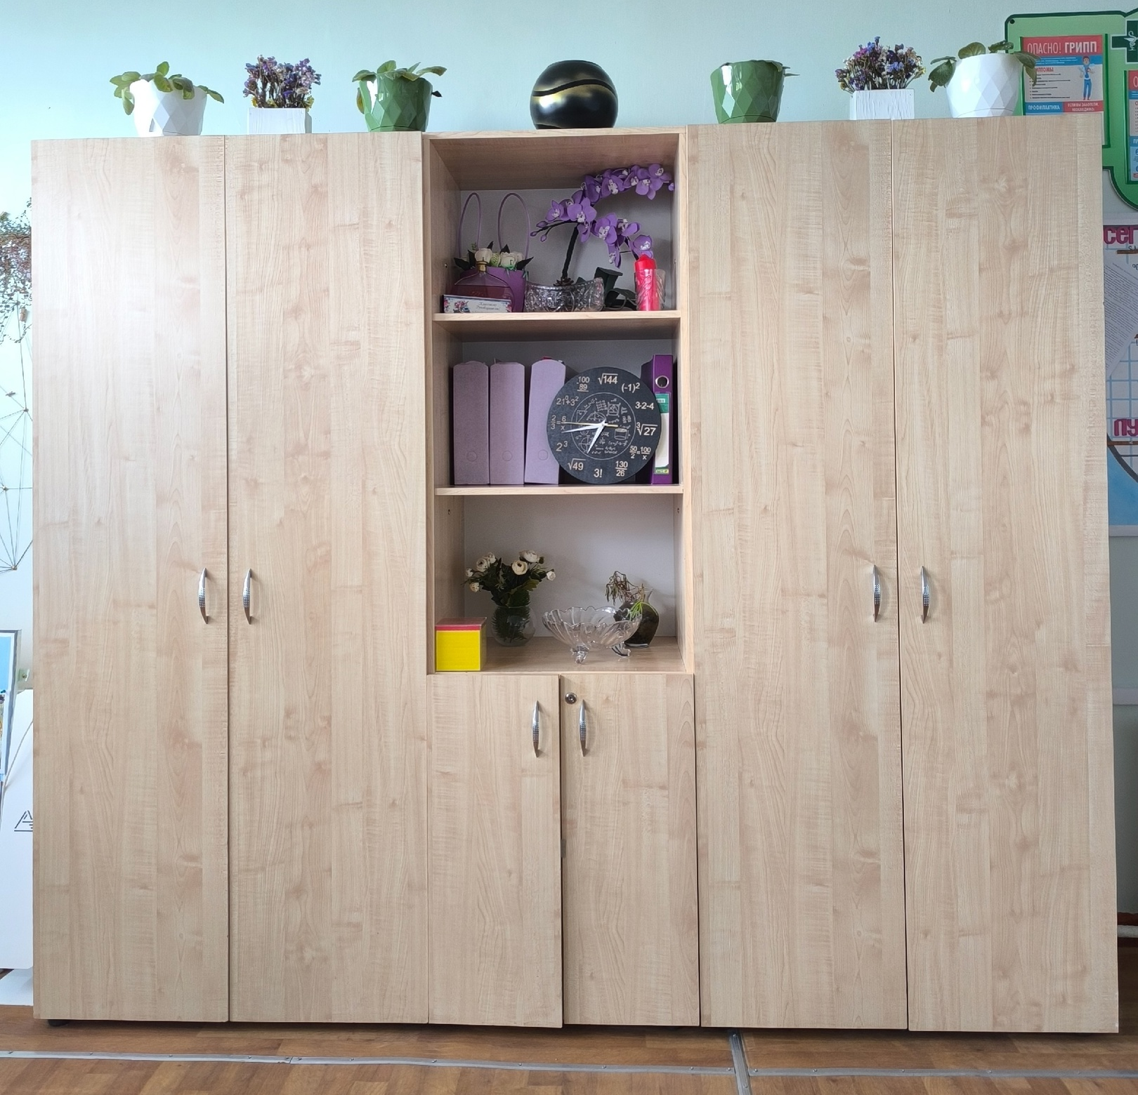
Кабинет №35
стул мягкий -1шт, стол учителя однотумбовый-1шт,стол учителя компьютерный-1 шт, парта- трансформер ростовая группа-15шт, стул ученический регулируемый -28 шт, шкаф для одежды ученической-2 шт, шкаф для документов-2 шт, пенал для хранения ученических принадлежностей- 1 шт, стеллаж- 1 шт

Slide 3
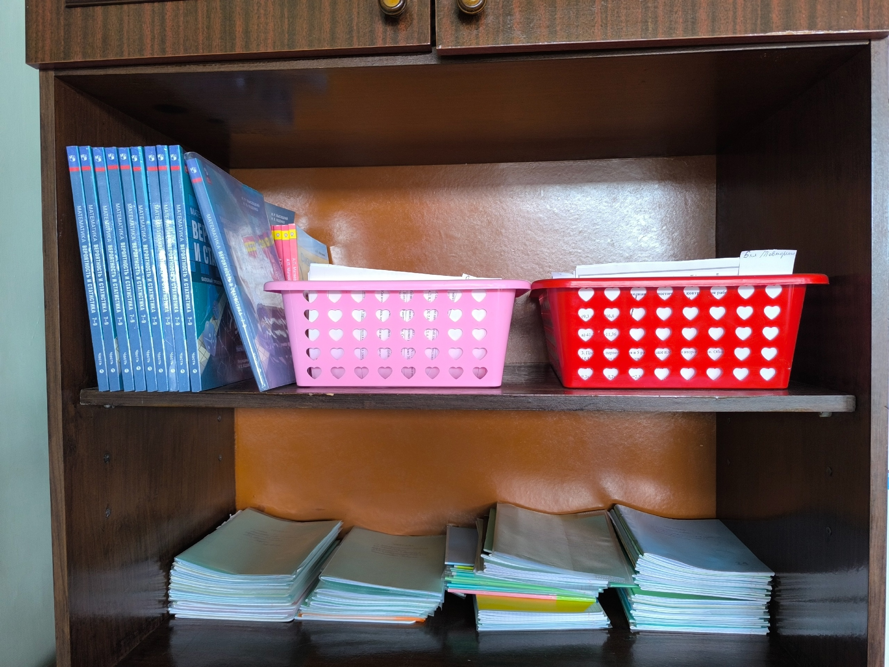
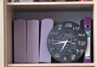
Кабинет №35
Учебники «Вероятность и статистика» -18 шт, раздаточный материал для 5-9 классов, научные проекты, подготовка к ВПР и ГИА,3d геометрические фигуры, магнитные фигуры стереометрии.

